Slide 1
教育缴费体验报告
体验人：曾培恒

Slide 2
0. 目录
体验概述
体验环境
体验目的
体验任务
体验维度
体验分析
学校管理后台
小程序 – 学校/教师
小程序 – 家长

Slide 3
1. 体验概述
1.a) 体验环境
体验产品：学校管理后台，小程序（学校/教师，家长）
硬件设备：Google Pixel 3, 台式电脑
操作系统：Android 10 (微信 7.0.5), Windows 7 (Chrome 78.0.3904.97)

Slide 4
1. 体验概述
1.b) 体验目的：熟悉公司教育缴费产品及其各方面的功能，了解教育缴费业务流程。
1.c) 体验任务：

Slide 5
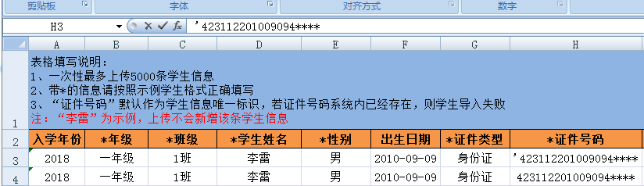
2.a) 体验分析➔学校管理后台
i)学生管理 ➔ 学生列表
模板注释处不明确，应加入一句：“请从第4行开始填写”
学生信息导入模板：默认身份证号以单引号开头（’）
建议：如证件类型为身份证，可考虑核对生日日期与身份证号

Slide 6
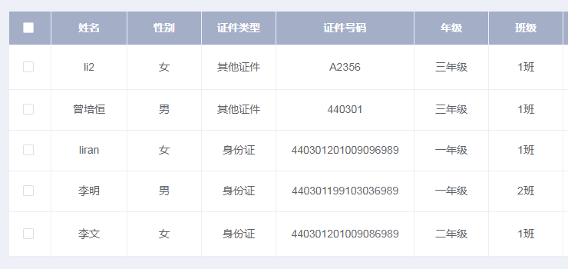
2.a) 体验分析➔学校管理后台
i)学生管理 ➔ 学生列表
学生显示的顺序不明确：按年级、班级？证件号？

Slide 7
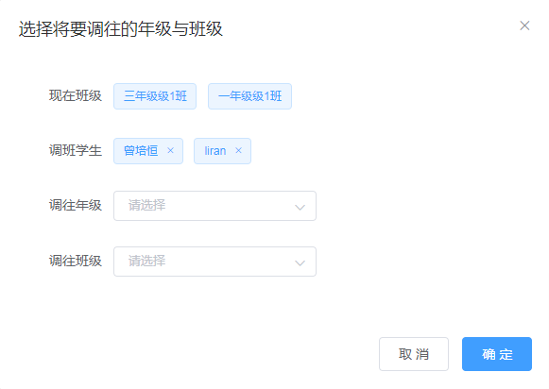
2.a) 体验分析➔学校管理后台
i)学生管理 ➔ 学生列表
调班：两个不一样年级、班级的同学，调往同一个年级和班级的实用性？

Slide 8
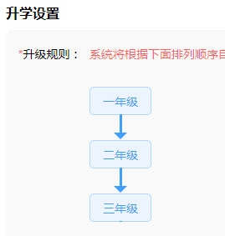
2.a) 体验分析➔学校管理后台
ii) 学生管理 ➔ 班级管理
升学规则调整、保存后，需要手动刷新网页才能显示调整后的顺序。

Slide 9
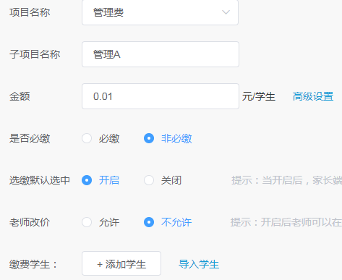
2.a) 体验分析➔学校管理后台
iii) 缴费管理 ➔ 缴费计划
选缴默认选中：建议默认“关闭”

Slide 10
2.a) 体验分析➔学校管理后台
iii) 缴费管理 ➔ 缴费计划
缴费学生：不该在这个步骤设立“导入学生”的选项

Slide 11


2.a) 体验分析➔学校管理后台
iii) 缴费管理 ➔ 缴费计划
缴费项目提示信息：应改为“请添加学生”，与“+ 添加学生”按键吻合。

Slide 12
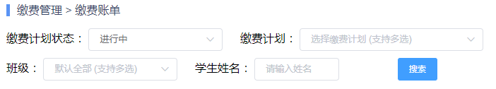
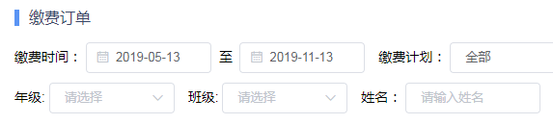
2.a) 体验分析➔学校管理后台
iii) 缴费管理 ➔ 缴费账单
问题：班级搜索没有把年级和班级分开
iv) 缴费订单
问题：班级搜索与缴费账单不一致

Slide 13
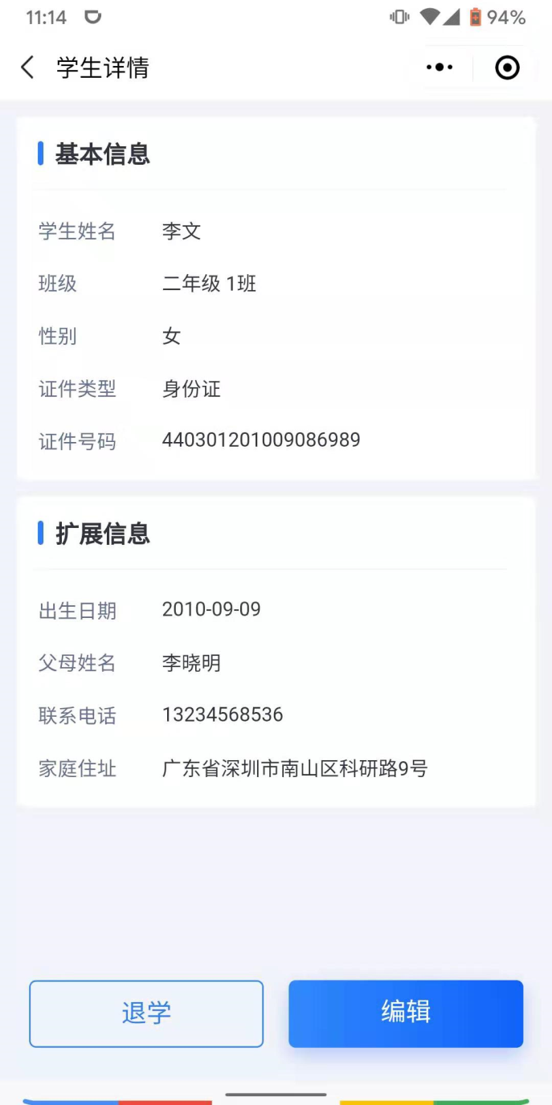
2.b) 体验分析➔小程序 – 教师
i) 学生管理 ➔ 学生信息
问题：教师可在无身份验证的情况下查看学生信息。
建议：教师在查看学生信息之前需要做身份验证，输入密码或者验证指纹。

Slide 14
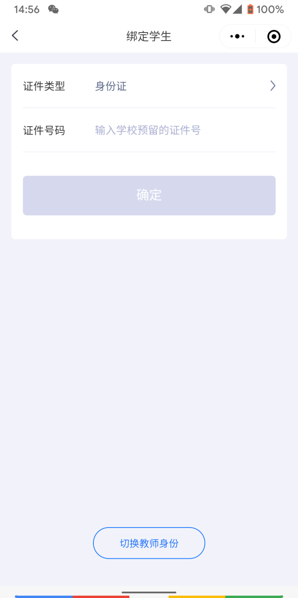
2.c) 体验分析➔小程序 – 家长
i) 学生列表 ➔ 绑定学生
问题：容易绑定别的学生
建议：需要提供更多的信息才能进行绑定，比如证件号和姓名。

Slide 15
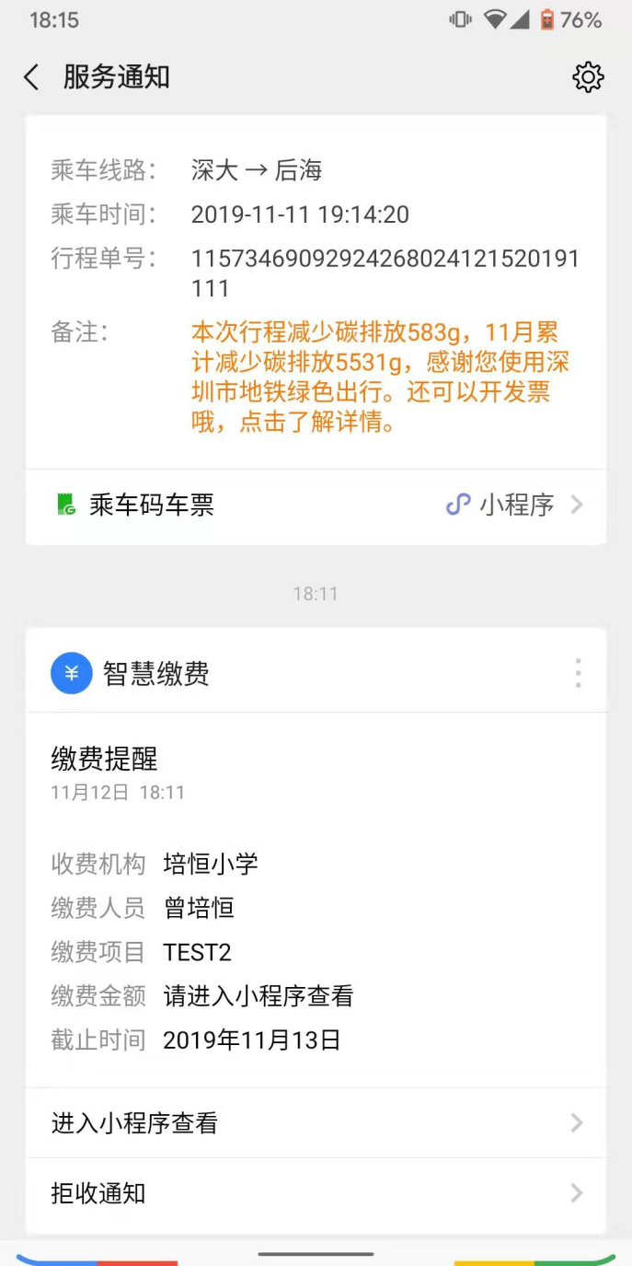
2.c) 体验分析➔小程序 – 家长
ii) 缴费通知
问题：目前只能收到当下学生的缴费通知
建议：该家长所绑定的所有学生都应该收到相应的缴费通知，并且点击进入小程序后，自动切换到相应学生进行缴费

Slide 16
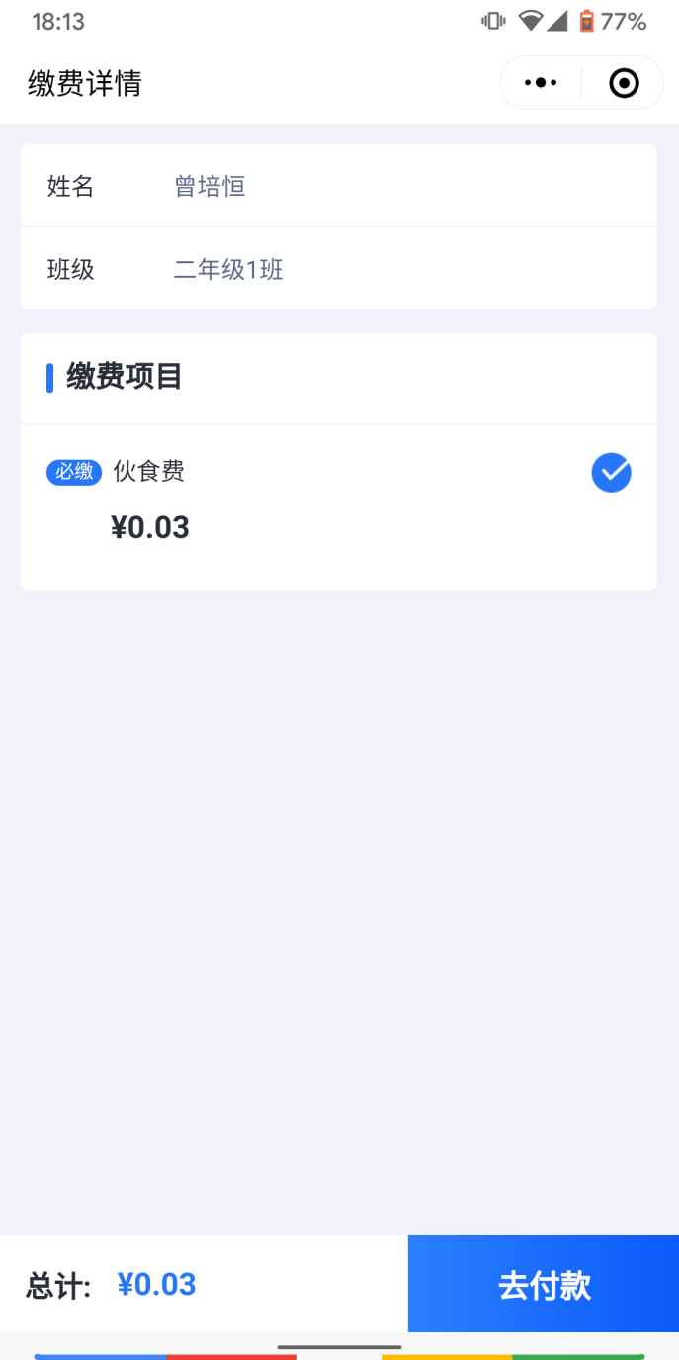
2.c) 体验分析➔小程序 – 家长
iii) 缴费通知 ➔ 缴费页面
问题：通过通知进入缴费页面后，无法返回到上一级菜单。而且必须手动结束小程序进程才可以回到主菜单。
建议：在此页面设置返回到上一级、主菜单的入口。

Slide 17
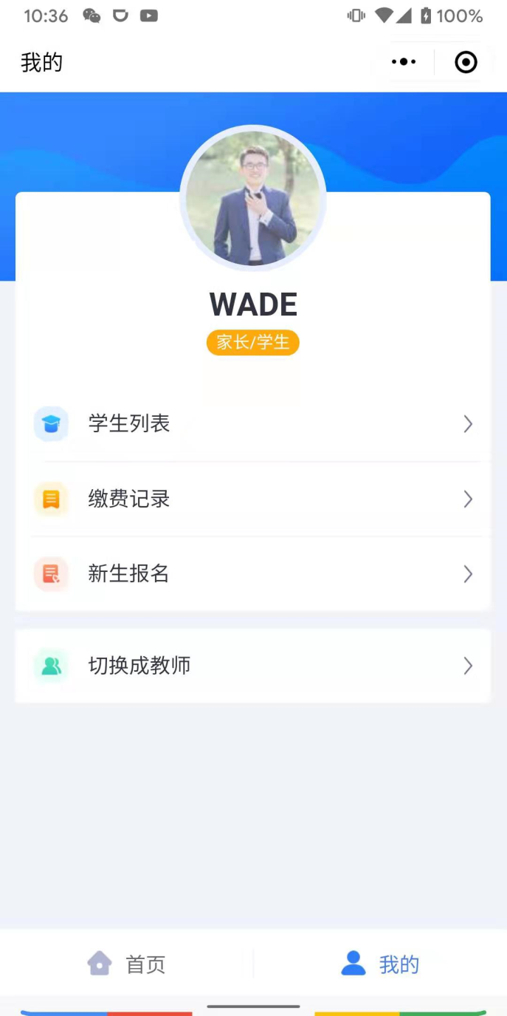
2.c) 体验分析➔小程序 – 家长
iv) “我的”页面
问题：因为绝大部分家长不是教师，所以“切换到教师”选项显得突兀。
建议：可在右上角加一个齿轮的入口，点进去再显示“切换到教师”选项。

